Slide 1

Arsitektur & Organisasi Komputer
Catur Nugroho, S.Kom, M.Kom

Slide 2

MEMORI EKSTERNAL

Slide 3
MEDIA PENYIMPANAN (MEMORI) EKSTERNAL
Memori eksternal adalah perangkat keras untuk melakukan operasi penulisan, pembacaan dan penyimpanan data, di luar komponen utama yang telah disebutkan di atas. Contoh dari memori eksternal adalah floppy disk, harddisk, cd-rom, dvd.

Slide 4
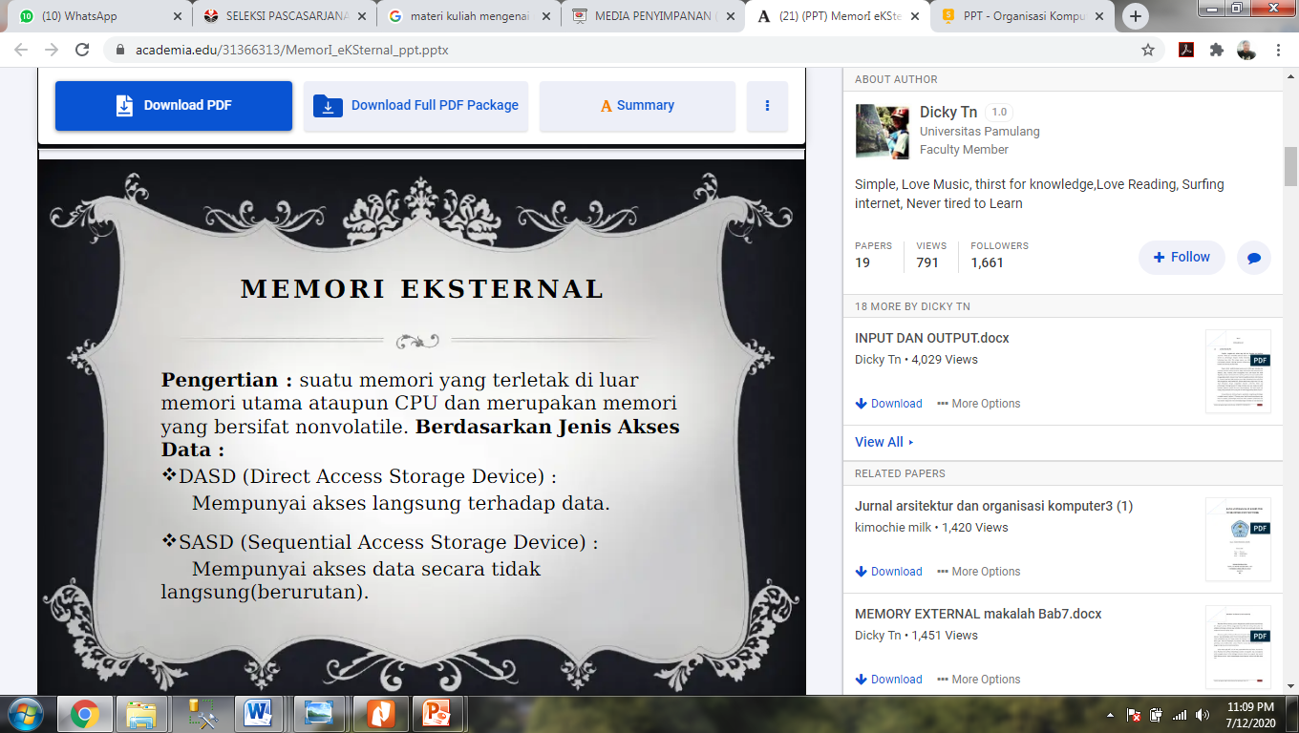

Slide 5
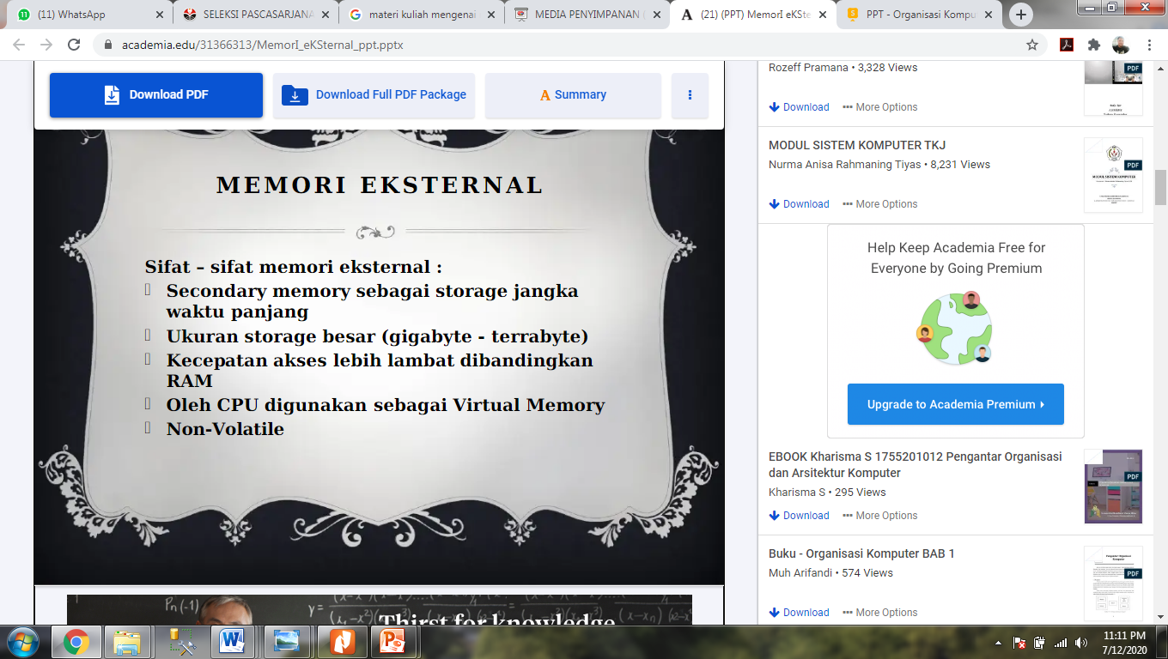

Slide 6
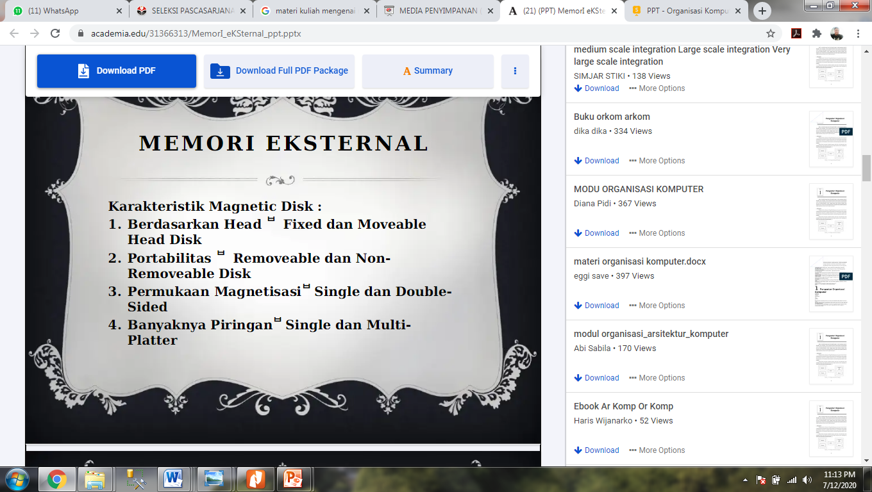

Slide 7
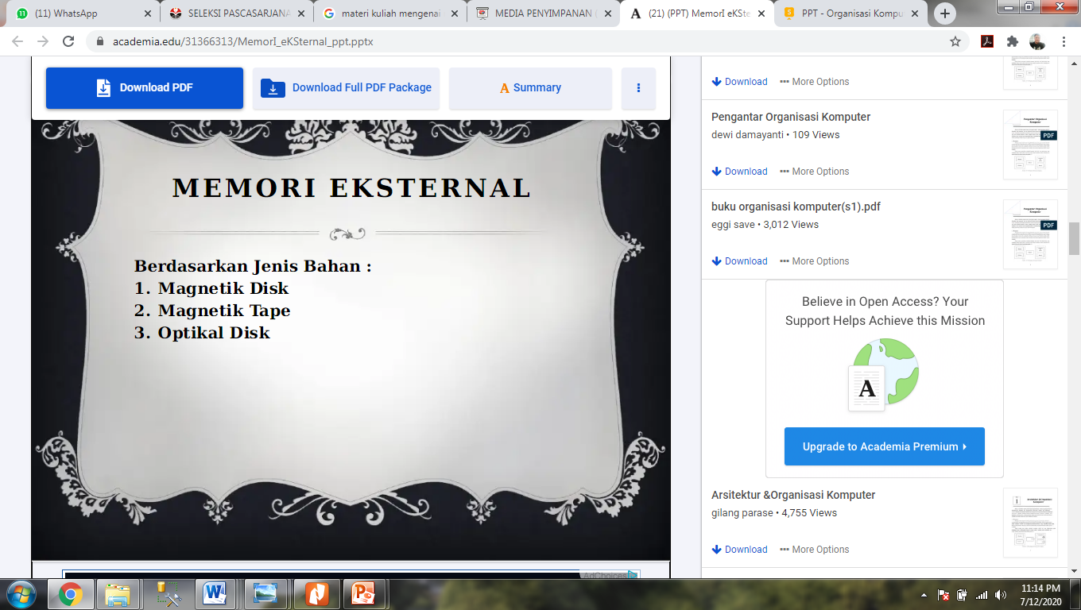

Slide 8
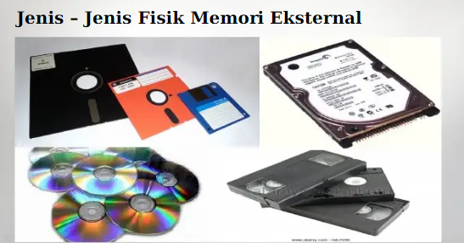

Slide 9
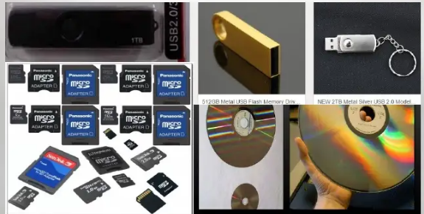

Slide 10
Terimakasih

